Slide 1
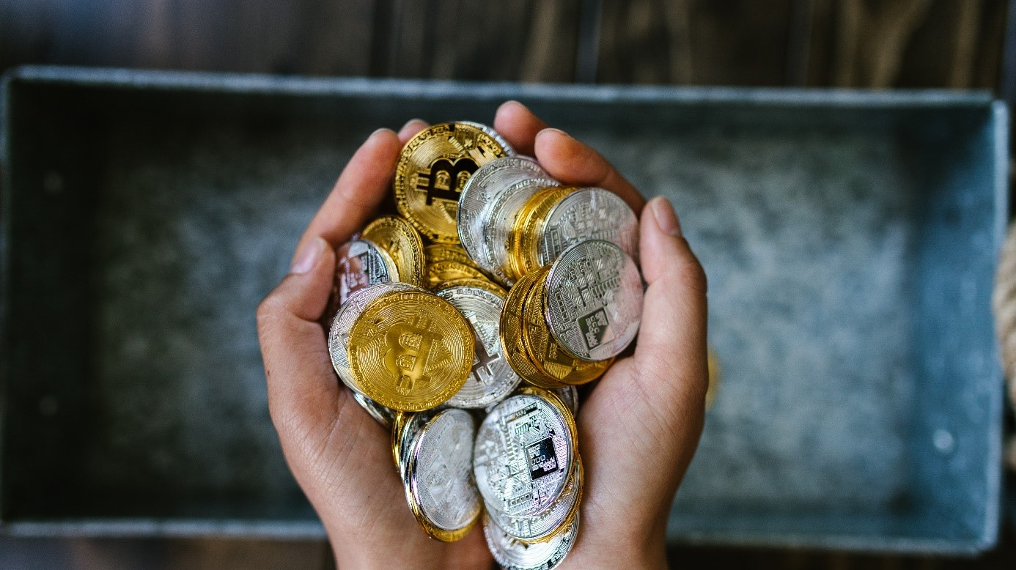
La cryptomonnaie

